Slide 1
A trajetória das Políticas Publicas de Saneamento Rural no Brasil
Sara Duarte Sacho
Karla Emmanuela Hora
Campinas, 21 de junho de 2017

Slide 2
PLANSAB
Desigualdade Social
POLÍTICA NACIONAL DE SANEAMENTO RURAL
LEI 11.445/2007
FUNASA
Saúde Pública
OMS/OPAS
Desenvolvimento Sustentável
IPEA/IBGE
ODM/ONU
SUS
Participação Social
CONSTITUIÇÃO
REFORMA SANITÁRIA
PLANASA
Tecnologias Adequadas
A ERA DO SANEAMENTO
ENDEMIAS
MOVIMENTO HIGIENISTA
SECAS

Slide 3
OBJETIVOS
Diante desse cenário, a pesquisa se esforça na compreensão sobre como o déficit de saneamento básico vem sendo tratado nas políticas públicas destinadas ao atendimento das regiões rurais no Brasil desde a Constituição Federal de 1988, desenvolvida a partir de três objetivos específicos:
a) identificar as principais políticas públicas, legislações, publicações, projetos, eventos que contribuíram na construção das políticas públicas em saneamento ambiental;
b) evidenciar as relações e contribuições desses acontecimentos na constituição das políticas vigentes nos marcos normativos pós Lei n◦ 11.445/07 e;
c) discorrer sobre como o déficit em saneamento básico em regiões rurais vem sendo tratadas no Brasil.

Slide 4
MATERIAL E MÉTODOS
A discussão proposta foi desenvolvida a partir de amplo levantamento bibliográfico e documental das principais abordagens normativas e institucionais sobre o deficit de saneamento rural no Brasil desde a Constituição de 1988.
Os resultados desse levantamento foram organizados de forma cronológica em um esforço de evidenciar os principais marcos na trajetória da constituição da Politica Nacional de Saneamento Rural (PNSR), ainda em construção, e a relação entre cada um dos acontecimentos indicados.
Por fim, foi possível analisar como as questões relativas ao deficit de saneamento básico em regiões rurais vêm sendo tratadas no Brasil.

Slide 5
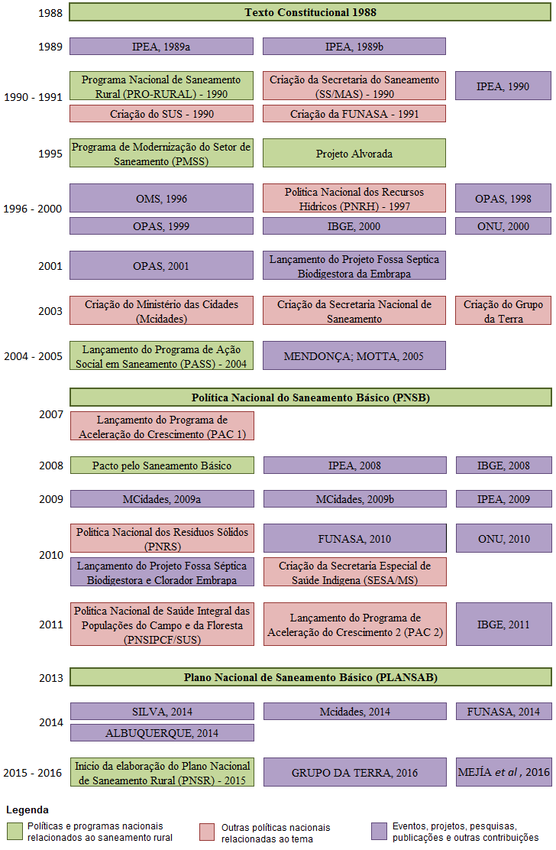
RESULTADOS
Apresentados na Figura 1 com o objetivo de identificar de forma visual e cronológica as principais contribuições relacionadas ao saneamento rural no Brasil.
São identificados na legenda:
Politicas e programas nacionais relacionados ao saneamento rural;
Outras politicas nacionais relacionadas ao tema e;
Eventos, projetos, pesquisas, publicações e outras contribuições.
Figura 1. Principais contribuições para o saneamento rural a partir da Constituição de 1998.

Slide 6
Com o processo de redemocratização do país vivido paralelamente à ebulição dos movimentos sociais do campo e das cidades e ao movimento da Reforma Sanitária Brasileira, diversas reivindicações e discussões que emergiam na época foram contempladas na Constituição Federal de 1988 (CF), dentre elas estão a democratização e universalização dos serviços de saúde pública, saneamento básico e habitação. Também são visíveis conquistas para os direitos dos indígenas, povos tradicionais e comunidades rurais, diante de um contexto de mobilizações e reivindicações nacionais e os reflexos de discussão socioambiental que emergia no mundo todo.

Slide 7
Após anos de programas pontuais, discussões, pesquisas e publicações, protagonizados especialmente pela FUNASA, IPEA, OPAS, OMS, IBGE e ONU, o Brasil ganha um novo marco legislativo com a Política Nacional de Saneamento Básico (PNSB), instituída pela Lei n° 11.445 de 2007.
Nesse processo destacam-se contribuições relacionando o saneamento básico com direitos humanos, desigualdade social, saúde pública, crise ambiental e desenvolvimento sustentável na construção de novas percepções para a questão do saneamento no Brasil, que inspiram a Política Nacional de Saneamento Rural (PNSR), em construção.

Slide 8
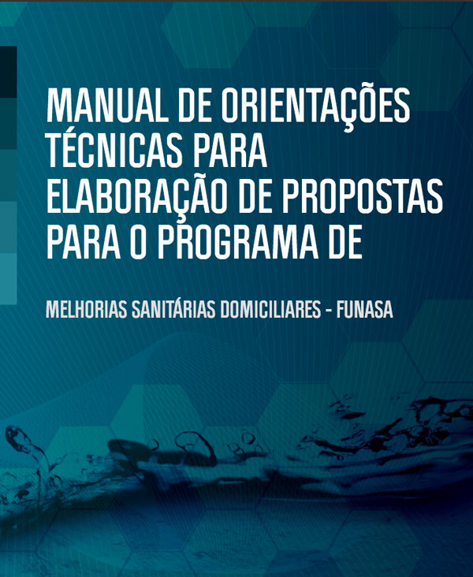
RESULTADOS

Slide 9
Figura 2. Marcos Referenciais e Eixos Estratégicos da Política Nacional de Saneamento Rural em construção. Fonte: PNSR em construção. Disponível em: http://pnsr.desa.ufmg.br/pnsr/

Slide 10
CONCLUSÃO
Diante dos resultados apresentados, fica evidente a histórica invisibilidade do saneamento rural dentro das políticas públicas no Brasil. O formato apresentado contribuiu para a visualização e compreensão do longo processo que culminou na elaboração da PNSR, que acontecia paralelamente ao amadurecimento das ideias, iniciativas e projetos que inspiraram as discussões relacionando falta de acesso aos serviços de saneamento básico com desigualdade social, saúde pública e direitos humanos, além de abordar a importância da integração entre educação e participação social no processo de construção das políticas públicas em saneamento rural.

Slide 11
REFERÊNCIAS
ALBUQUERQUE, Catarina. Manual prático para a realização dos direitos humanos à água e ao saneamento da relatora especial da ONU. Programa das Nações Unidas para os Assentamentos Humanos - ONU-Habitat. Portugal, 2014.
GRUPO DA TERRA. Carta para a Construção de um Programa de Saneamento do Campo, das Florestas e da Águas. Seminário Nacional Saúde, Ambiente e Comunidades Tradicionais: Acesso às Redes de Atenção à Saúde e ao Saneamento Rural, Belo Horizonte, 2016.
HOCHMAN, Gilberto. A era do saneamento - As bases da política de Saúde Pública no Brasil.3° Edição. HUCITEC EDITORA. São Paulo, 2012.
HOCHMAN, Gilberto; MELLO, Maria Teresa Bandeira; SANTOS, Paulo Roberto Elian. A malária em foto: imagens de campanhas e ações no Brasil da primeira metade do século XX. Revista História, Ciências, Saúde – Manguinhos, vol. 9, p. 233-273. Rio de Janeiro, 2002.
INSTITUTO BRASILEIRO DE GEOGRAFIA E ESTATÍSTICA - IBGE. Pesquisa Nacional do Saneamento Básico - 2008. Rio de Janeiro, 2010.
INSTITUTO DE PLANEJAMENTO ECONÔMICO E SOCIAL – IPEA. Bases para formulação de políticas e programas de saneamento rural. Projeto Nacional de Saneamento Rural – PNSR. IPEA, 99p. Brasília, 1989a.
_______. Projeto local de saneamento rural: a integração da engenharia com o social e o econômico-financeiro. Projeto Nacional de Saneamento Rural – PNSR. IPEA, 147p. Brasília, 1989b.
________. PNAD/2007 – Primeiras Análises: saneamento básico e habitação. IPEA, 24p. Brasília, 2008.
________. PNAD/2008 – Primeiras Análises: Desigualdade de renda; Sobre a evolução recente da pobreza e da desigualdade; Condições de vida. IPEA, 26p. Brasília, 2009.

Slide 12
JOHNSON, Steven. O Mapa Fantasma - Como a Luta de Dois Homens Contra o Cólera Mudou o Destino de Nossas Metrópoles. Tradução de Sergio Lopes, Editora Jorge Zahar, 276 p. Rio de Janeiro, 2008.
LUCENA, Andréa Freire. As políticas públicas de saneamento básico no Brasil: Reformas institucionais e investimentos governamentais. Revista Plurais. Eixo temático: Gestão, Estado e Políticas.vol. 4, n. ½. Universidade Estadual de Goiás - Unidade Universitária de Ciências Sócio-Econômicas e Humanas. Anápolis, 2006.
MEJÍA, Abel; CASTILLO, Oscar; VERA, Rafael; ARROYO, Vitor. Agua potable y saneamento em la nueva ruralidade de America Latina. Serie Agua para el desarrolho. Banco de desarrollo de America Latina – CAF, 500p. Bogotá, 2016.
MELO, Marcus André Barreto Campelo. O padrão brasileiro de intervenção pública no saneamento básico. Revista Brasileira de Administração Pública, vol. 23, n. 1, p. 84-102. Rio de Janeiro, 1989.
MENDONÇA, Mário Jorge Cardoso; MOTTA, Ronaldo Seroa. Saúde e saneamento no Brasil. Textos para discussão n° 1081. Ministério do Planejamento, Orçamento e Gestão. Instituto de Pesquisa Econômica Aplicada. 24p. Rio de Janeiro,2005.
MINISTÉRIO DAS CIDADES - MCidades. Lei nacional de saneamento básico: perspectivas para as políticas e a gestão dos serviços públicos. Programa de Modernização do Setor de Saneamento. MCidades. Brasília, 2009a.
_________. Caderno metodológico para ações de educação ambiental e mobilização social em saneamento. Programa de Educação Ambiental e Mobilização Social em Saneamento. MCidades, 100 p. Brasília, 2009b.
_________. Panorama do Saneamento Básico no Brasil. MCidades. Brasília, 2014.

Slide 13
ORGANIZAÇÃO DAS NAÇÕES UNIDAS – ONU. Objetivos de Desenvolvimento do Milênio (ODM). Declaração do Milênio. Cimeira do Milênio, Assembleia Geral da ONU. Nova York, 2000.
O direito humano a água e ao saneamento - Resolução A/RES/64/292. Assembleia Geral da ONU, 64° Sessão, 108° Plenária. Nova York, 2010.
ORGANIZAÇÃO MUNDIAL DE SAÚDE – OMS. La iniciativa PHAST. Trasnformación Participativa para la Higiene y el Saneamiento. Programa de agua y saneamento del PNUD/Banco Mundial. OMS, 47p. Genebra, 1996.
ORGANIZACIÓN PANAMERICANA DE LA SALUD – OPLAS. Salud, agua potable y saneamiento en el desarrollo humano sostenible. 43° Consejo Directivo, 53° Sesión del Comité Regional. OPAS/OMS, 21p. Washington, 2001.
PAIM, Jairnilson Silva. Reforma Sanitária brasileira – contribuição para compreensão e crítica. Editora da UFBA. Editora FIOCRUZ. 356p. Rio de Janeiro, 2008.
POMPONET, André Silva. 100 anos de DNOCS: marchas e contramarchas da convivência com as secas. Revista Conjuntura & Planejamento, n. 162, p. 58-65. Salvador, 2009.
SILVA, Wilson Tadeu Lopes. Saneamento básico rural. ABC da Agricultura Familiar. Ministério da Agricultura, Pecuária e Abastecimento. Embrapa Instrumentação Tecnológica, 68p. Brasília, 2014.
Subsídios metodológicos para a prática da educação e participação em saneamento rural. Projeto Nacional de Saneamento Rural – PNSR. IPEA, 194p. Brasília, 1990.

Slide 14
OBRIGADA!

